Slide 1
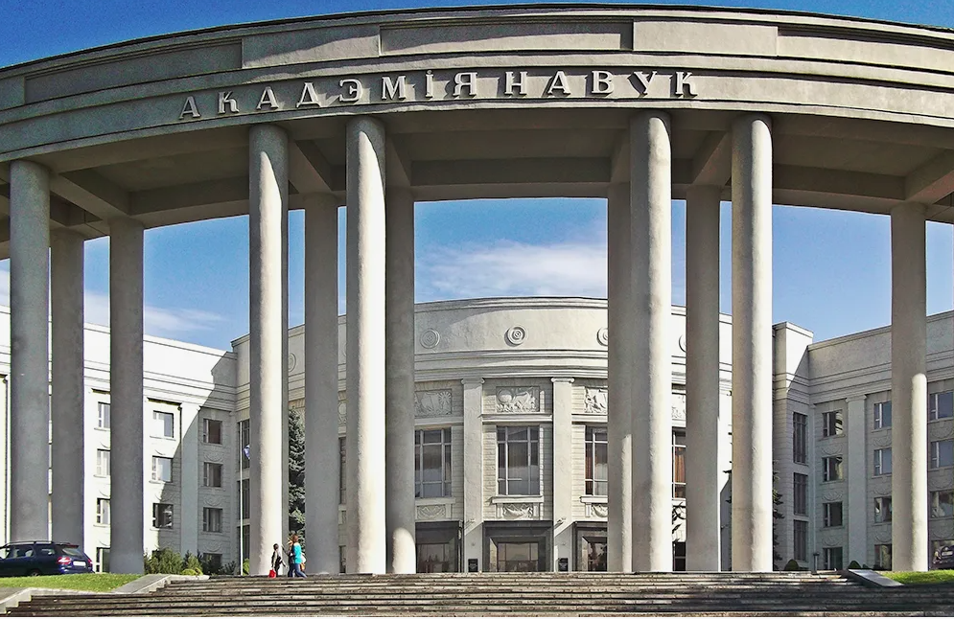
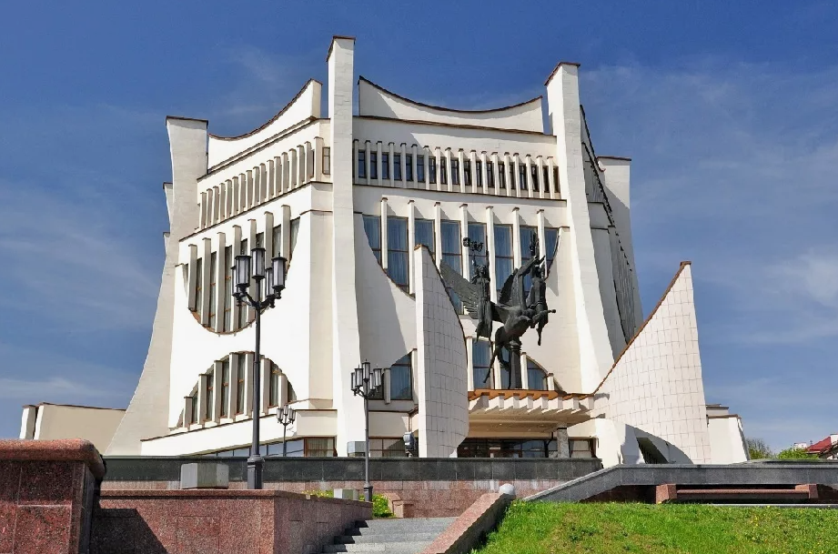
Развитие науки и образования, литературы и искусства в БССР во второй половине 1950-х - 1980-е гг.

Slide 2

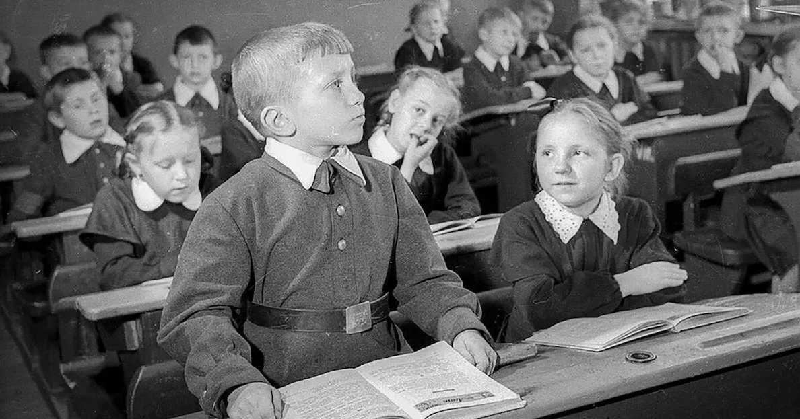
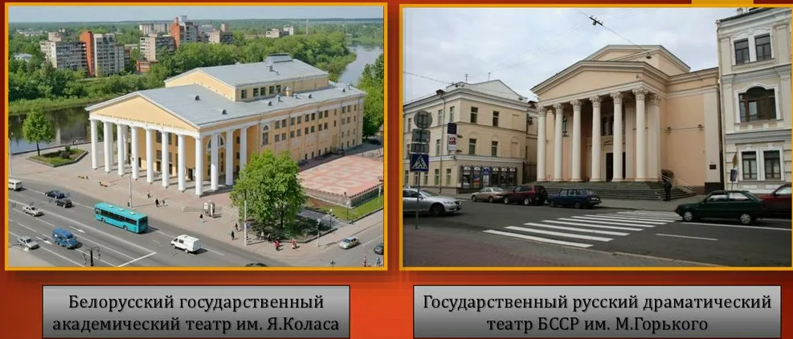
План
Наука
Образование
Литература
Искусство

Slide 3
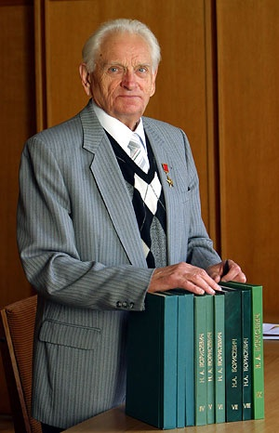
Белорусская наука развивалась как составная часть общесоюзной. Веду-щая роль в её развитии принадлежала АН БССР, которую возглавлял в 1969-1987 гг. Н.А.Борисевич. На основе его исследований создан новый тип лазера. Удостоен званий Герой Социалистического Труда и заслуженного деятеля науки Республики Беларусь.
Наука
Н.А.Борисевич

Slide 4
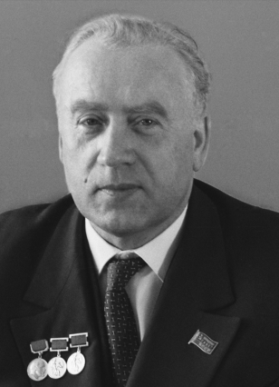
Академик АН БССР М.Е.Мацепуро стал лауреатом Ленинской и Госу-дарственных премий СССР за разработку в сельскохо-зяйственное производство высокоэффективных технологий меха-низированного освоения заболоченных земель и уборки картофеля и зерновых культур в условиях излишней влажности. Удостоен звания заслуженного деятеля нау-ки и техники БССР.
Наука
М.Е.Мацепуро

Slide 5
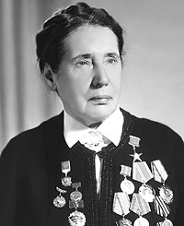
Выдающийся хирург-офтальмолог, талантливый учёному в области глазных болезней Т.В.Бирич. Удостоена званий заслуженного врача и деятеля науки БССР.
Наука
Т.В.Бирич

Slide 6
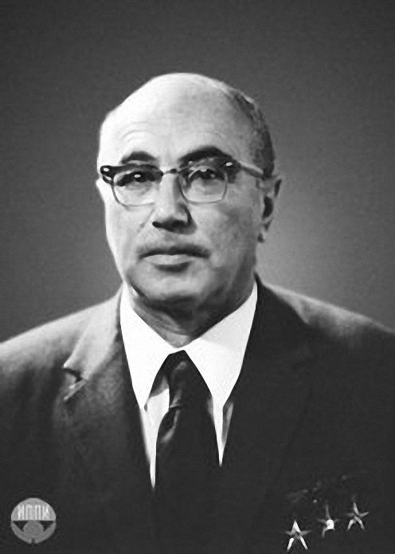
Укреплению обороноспособности СССР способствовал один из глав-ных создателей ядерного щита СССР уроженец Минска Я.Б. Зельдович. Не имея высшего обра-зования, он в 25-летнем возрасте стал доктором физико-математи-ческих наук, изучив самостоятель-но высшую математику. Занимался исследованием горения пороха реактивных снарядов для леген-дарной «катюши». Стал одним из создателей советской атомной бомбы, активно участвовал в соз-дании советской водородной бом-бы.
Наука
Я.Б.Зельдович

Slide 7
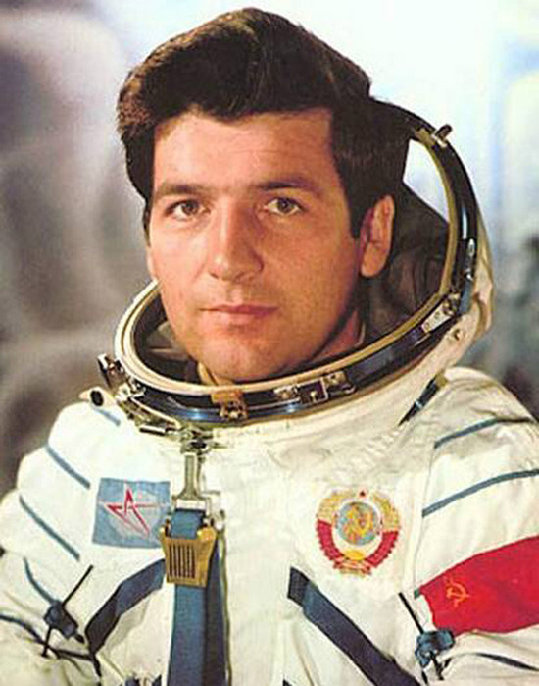
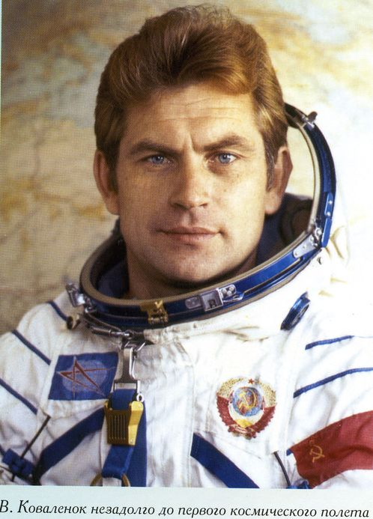
Уроженцы Брестчины П.И.Климук и Минщины В.В.Ковалёнок первыми среди белорусов стали летчиками-космонавтами СССР и дважды Героя-ми Советского Союза. Они внесли большой вклад в освоение космоса. Каждый из них совершил по три космических полёта. П.Климук во вре-мя третьего космического полёта встретился на орбитальной станции с В.Ковалёнком, который провёл в невесомости в общей сложности 214 суток.
Наука
П.Климук
В.Ковалёнок

Slide 8
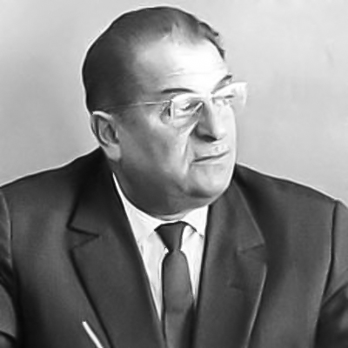
Большой вклад в разработку ракетных двигателей внёс уроженец Слуц-ка, конструктор, Герой Социалистического Труда С.Косберг. Работал в конструкторском бюро С.П.Королёва. Первый советский космонавт Ю. Гагарин во время старта сказал известную фразу: «Поехали!», а потом добавил: «Косберг сработал». Под его руководством была создана серия ракетных двигателей, которые устанавливались на ступенях ракетоно-сителей, что выводили в космос пилотируемые корабли, искусственные спутники, автоматические межпланетные станции. Его именем назван кратер на оборотной стороне Луны.
Наука
С.А.Косберг

Slide 9
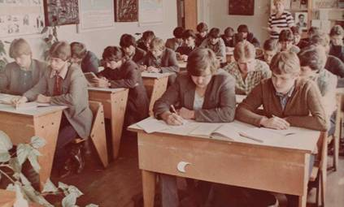
В процессе формирования индустриального общества значительную роль сыграло развитие образования. Были созданы средние общеобра-зовательные трудовые политехнические школы с производственным обучением и профессионально-технические училища (ПТУ). В первой половине 1970-х гг. был завершён переход к всеобщему среднему образованию. В БССР действовало более 30 высших учебных заведений, в которых насчитывалось около 188 тыс. студентов. По этому показателю БССР занимала одно из первых мест среди советских республик.
Образование
На занятиях в ПТУ №65 г. Бреста. 1963 г.

Slide 10
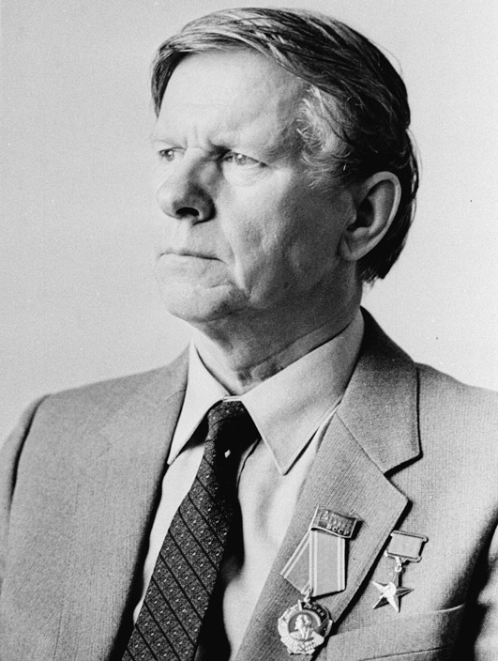
Одной из ведущих тем в белорус-ской литературе второй полови-ны 1950-х – 1980-х гг. была тема Великой Отечественной войны. Она ярко представлена в твор-честве Василя Быкова. Он пока-зывает простого человека в усло-виях войны, осуждает ложь, пре-дательство. Показ суровой воен-ной правды не всегда совпадал с официальной оценкой. Наиболее яркие его произведения - «Жу-равлиный крик», «Измена», «Третья ракета», «Дожить до рас-света», «Знак беды», «Пойти и не вернуться».
Литература
Василь Быков

Slide 11
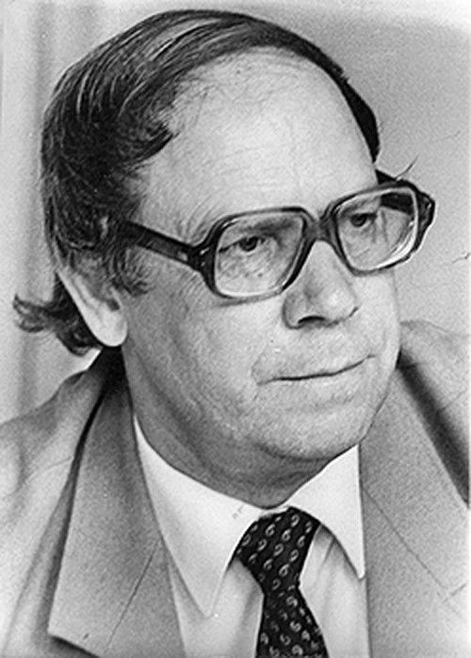
Иван Чигринов первые свои сбор-ники рассказов посвятил жизни и труду советских людей, героике и последствиям войны. Писатель пе-редаёт драматизм событий и чело-веческих судеб в начале войны. Наиболее известны такие его произведения, как «Плач перепёл-ки», «Оправдание крови», «Свои и чужие».
Литература
Иван Чигринов

Slide 12
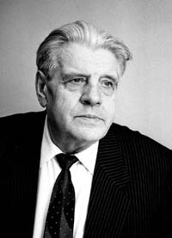
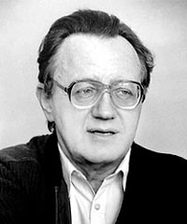
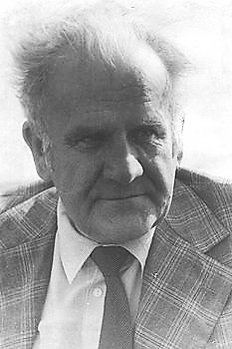
Теме Великой Отечественной войны посвятили свои произведения Иван Науменко («романы «Сосна при дороге», «Ветер в соснах», «Сорок тре-тий»), Алесь Адамович (дилогия «Партизаны» и «Хатынская повесть», документальная книга «Я из огненной деревни…» совместно с Янкой Брылём и Владимиром Колесником), Янка Брыль (роман «Птицы и гнёзда»).
Литература
Иван Науменко
Алесь Адамович
Янка Брыль

Slide 13
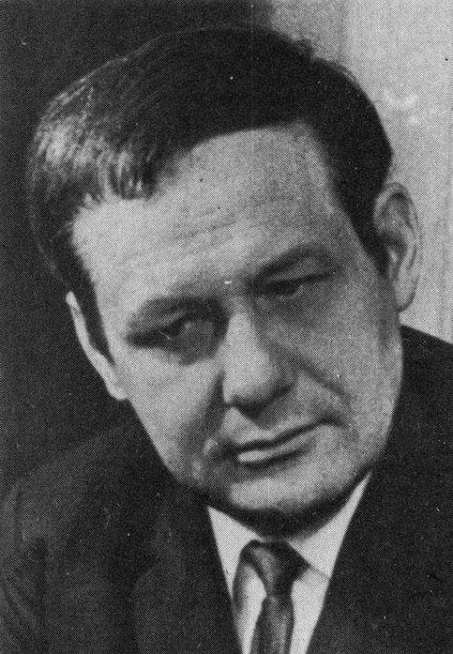
Историческая тематика представле-на в творчестве Ивана Мележа. Он раскрыл судьбу белорусского крестьянства в 1920-1930-е гг. на Полесье в трилогии «Полесская хро-ника» («Люди на болоте», «Дыхание грозы», «Метели, декабрь»).
Литература
Иван Мележ

Slide 14
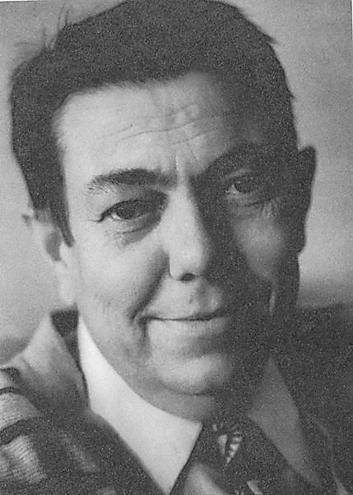
Творчество Владимира Короткевича отличается романтической направ-ленностью, высокой художественной культурой, патриотичным пафосом и гуманистическим звучанием. Его ро-ман Колосья под серпом твоим» пос-вящён событиям 1863-1864 гг. По-весть «Дикая охота короля Стаха» на-писана в жанре исторического детек-тива и описывает события 1880-х гг. Роман «Чёрный замок Ольшанский» написан тоже в детективном жанре и отражает неразрывную связь между историческим прошлым и настоя-щим. В основу романа «Христос при-землился в Городне» легла запись хроники ВКЛ о появлении в XVI в. че-ловека, присвоившего себе имя Хрис-та.
Литература
Владимир Короткевич

Slide 15
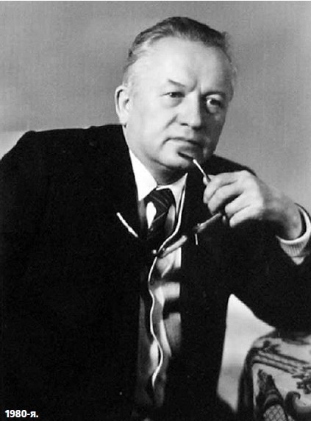
Иван Шамякин посвятил ряд произведений историко-револю-ционным событиям, событиям Великой Отечественной войны, теме Чернобыля – «Петроград-Брест», «Тревожное счастье», «Сердце на ладони», «Снежные зимы», «Злая звезда», «Атланты и кариатиды».
Литература
Иван Шамякин

Slide 16
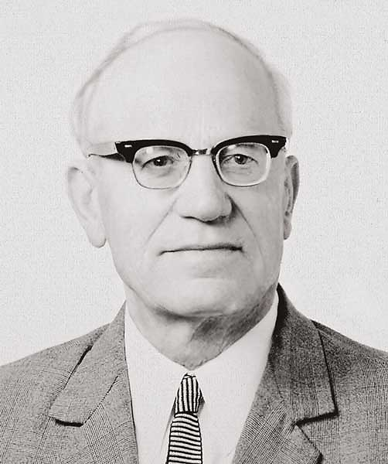
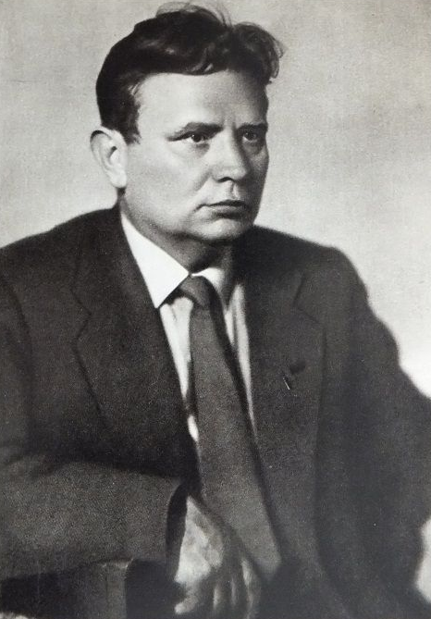
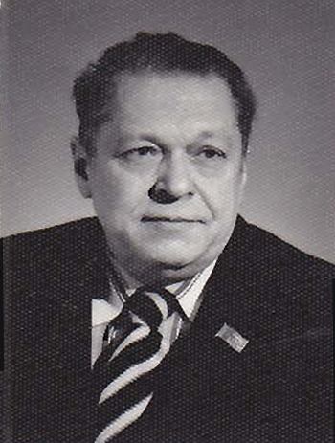
Поэзия была представлена сборниками стихов Петруся Бровки («Пахнет чабрец», «Далеко от дома», «А дни идут…»), Максима Танка («Нарочан-ские сосны», «Пройти через верность»), Пимена Панченко («При свете молний», «Молчаливая молитва») и др.
Литература
Петрусь Бровка
Максим Танк
Пимен Панченко

Slide 17
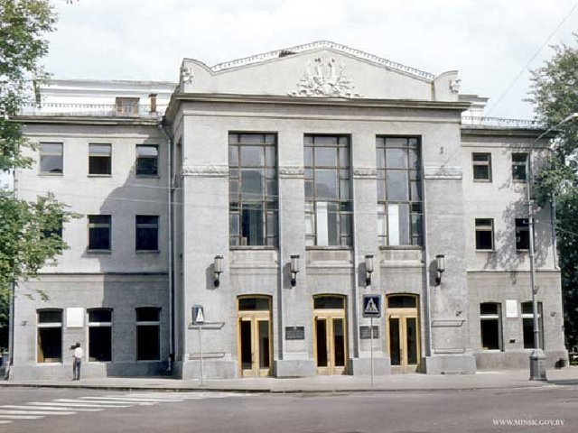
В 1970-1980-е гг. должное место в репертуаре белорусских театров заня-ла национальная тематика. Как и ранее, ведущим был Белорусский госу-дарственный академический театр имени Янки Купалы. Наиболее зна-чительными работами купаловцев стали спектакли по пьесам И.Чигри-нова «Плач перепёлки», А.Дударева «Рядовые». В этих произведениях показан не только героизм людей в годы Великой Отечественной вой-ны, но и то, какой ценой была завоевана победа.
Искусство
Белорусский государственный академический театр им. Я.Купалы

Slide 18
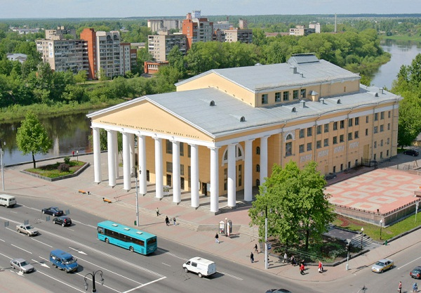
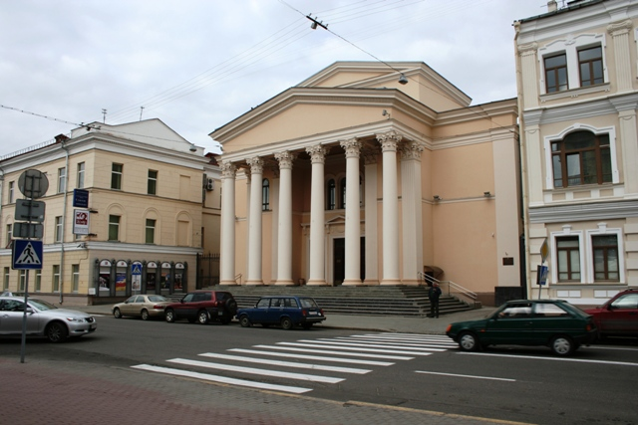
В Белорусском государственном академическом театре имени Якуба Ко-ласа в Витебске были поставлены спектакли «Снежные зимы» по рома-ну И.Шамякина, «Звоны Витебска» по пьесе В.Короткевича. В Государст-венном русском драматическом театре БССР имени М.Горького осущест-влены постановки «Возвращение в Хатынь» по повести А.Адамовича, «Пойти и не вернуться» по повести В.Быкова и др.
Искусство
Государственный русский драмати-ческий театр БССР им. М.Горького
Белорусский государственный академический театр им. Я.Коласа

Slide 19
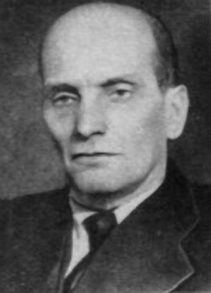
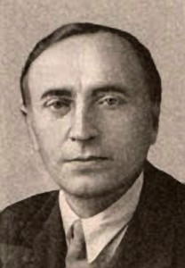
В 1955 г. был утверждён Государственный гимн БССР. Гимн является торжественной песней и официальной музыкальной эмблемой государ-ства. Впервые он прозвучал в Государственном академическом театре оперы и балета. Авторами гимна были поэт М.Климкович и композитор Н.Соколовский - их патриотическая песня «Мы - беларусы» посвящалась дружбе белорусского народа с Россией.
Искусство
М.Климкович
Н.Соколовский

Slide 20
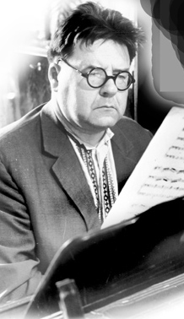
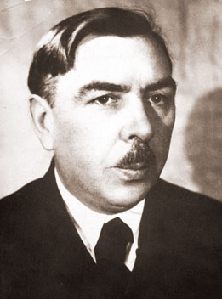
Композитор Анатолий Богатырёв на основе народной песенности соз-дал оригинальную композицию «Белорусские песни», состоящую из многих частей, за которую получил Государственную премию БССР. Алексей Туренков написал оперу «Ясный рассвет», посвящённую теме воссоединения Западной Беларуси с БССР.
Искусство
А.Богатырёв
А.Туренков

Slide 21
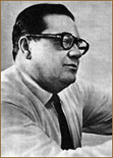
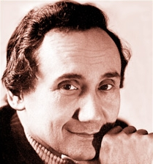
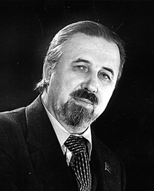
В Государственном театре музыкальной комедии БССР, который от-крылся в 1971 г. в Минске, была поставлена первая белорусская оперет-та «Павлинка» Юрия Семеняко. Он создал оперу «Зорка Венера», посвя-щённую жизни и творчеству М.Богдановича. Белорусский композитор Д. Смольский создал оперы «Седая легенда» и «Франциск Скорина». Среди произведений на историческую тематику - музыка белорусского компо-зитора Евгения Глебова к кинофильму «Третья ракета», балет «Альпий-ская баллада» по одноименным повестям В.Быкова, балет «Избранница» по мотивам поэм Я.Купалы.
Искусство
Ю.Семеняко
Д.Смольский
Е.Глебов

Slide 22
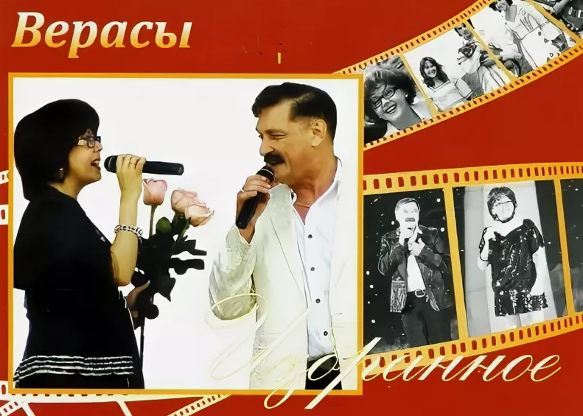
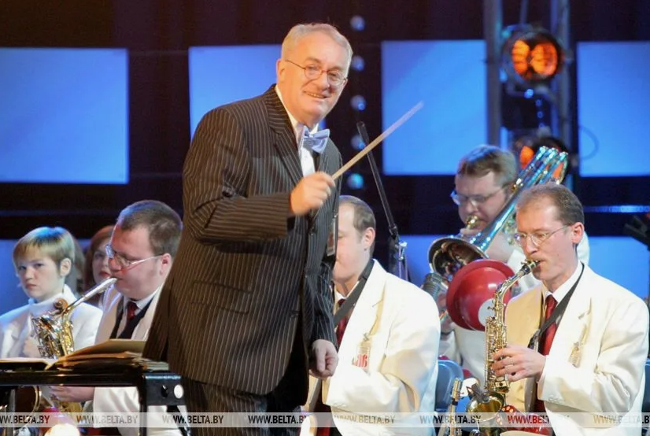
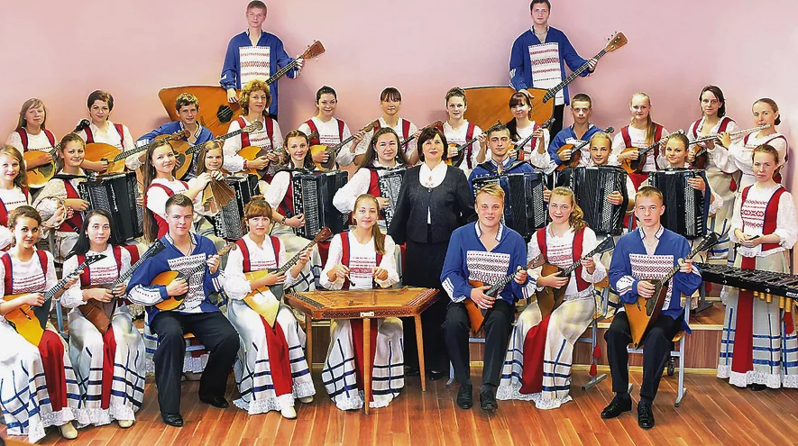
Искусство

Slide 23
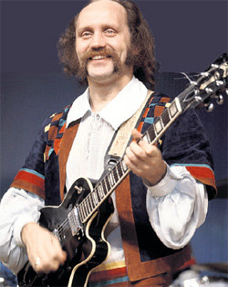
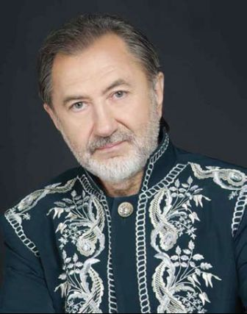
Становлению песенного творчества в республике содействовал вокаль-но-инструментальный ансамбль «Песняры» под руководством Владими-ра Мулявина. Не меньшую известность завоевал ансамбль «Сябры». Его художественным руководителем и ведущим солистом стал Анатолий Ярмоленко, исполнитель многих известных песен белорусских компо-зиторов.
Искусство
В.Мулявин
А.Ярмоленко

Slide 24
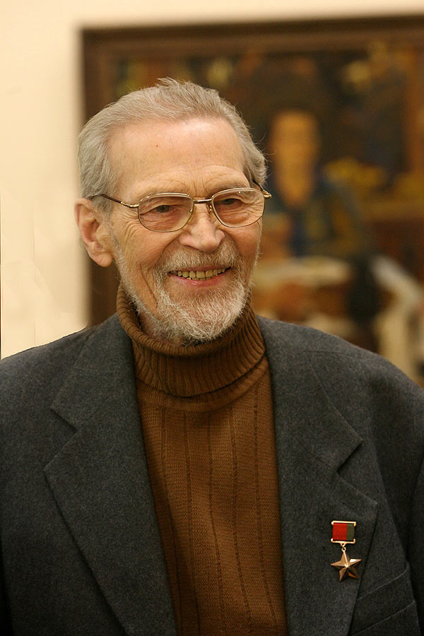
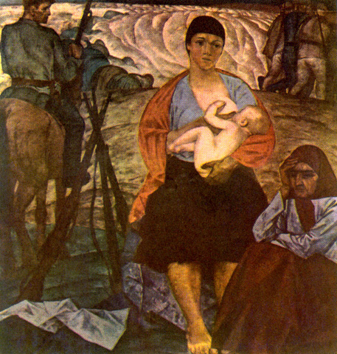
В живописи тема борьбы против немецко-фашистских захватчиков ста-ла определяющей в творчестве художника М.Савицкого. Будучи узником фашистских концлагерей, он изобразил их ужасы в цикле картин «Циф-ры на сердце», который открывается автопортретом «Узник 32815». Об-раз матери-партизанки впервые в советском искусстве создан художни-ком в картине «Партизанская мадонна».
Искусство
Партизанская мадонна
Михаил Савицкий

Slide 25
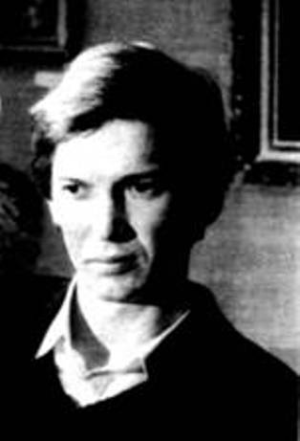
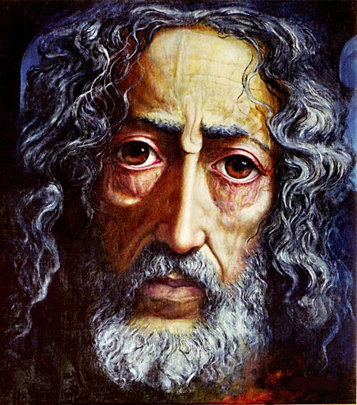
Своеобразное место занял в белорусской живописи Александр Исачёв. Произведения художника посвящены преимущественно библейским сюжетам и выполнены в технике очень трудоёмкого и кропотливого гладкого письма. К сожалению, признание к художнику пришло уже пос-ле того, как он ушёл из жизни, а большинство его картин находятся за пределами Беларуси.
Искусство
Апостол Пётр
Александр Исачёв

Slide 26
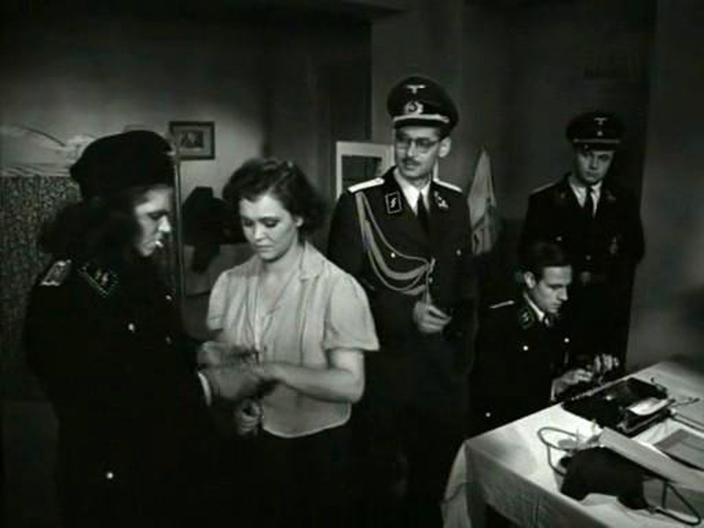
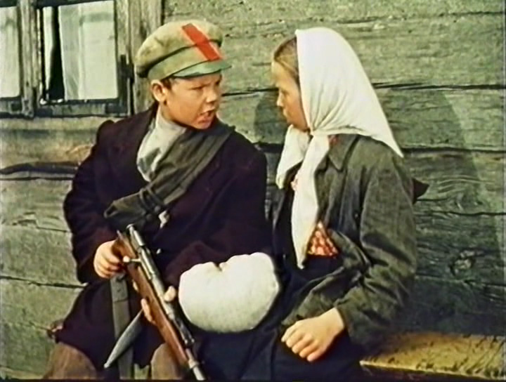
В белорусском кинематографе широкой популярностью у зрителей пользовались фильмы киностудии «Беларусьфильм». В середине 1950-х - 1960-е гг. на экранах появились известные детские историко-приклю-ченческие киноленты «Миколка-паровоз», «Девочка ищет отца», «Поло-нез Огинского». В кинофильме «Часы остановились в полночь» расска-зывается об операции подпольщиков по ликвидации фашистского гау-ляйтера Кубе. В 1970-1980-е гг. популярность приобрели фильм «Белые Росы» и сериал «Государственная граница».
Искусство
Кадр из к/ф «Часы остановились в полночь»
Кадр из к/ф «Миколка-паровоз»

Slide 27
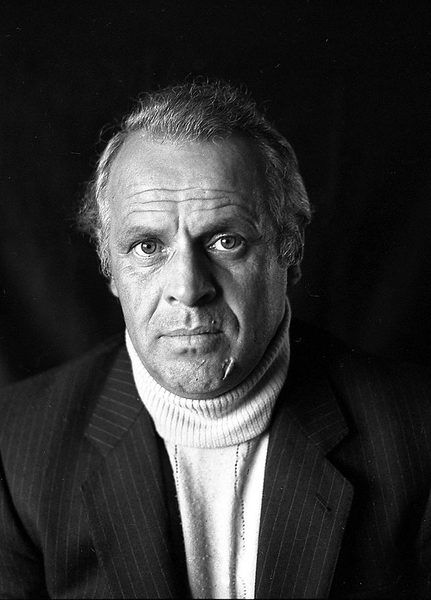
Основная тематика картин киноре-жиссёра В.Турова связана с отраже-нием детства, обожжённого войной, связи военного и послевоенного по-колений, например в дилогии «Вой-на под крышами» и «Сыновья уходят в бой» по одноименным романам А. Адамовича. Художественная кино-лента «Через кладбище», снятая ре-жиссёром в 1964 г., по решению ЮНЕСКО через 30 лет вошла в число 100 лучших фильмов мира о войне. По трилогии И.Мележа «Полесская хроника» создана киноэпопея из двух фильмов «Люди на болоте» и «Дыхание грозы». Его картина «Я родом из детства», созданная ещё в 1966 г., была названа кинокритика-ми в 1995 г. лучшим фильмом за всю историю белорусского кино.
Искусство
Виктор Туров

Slide 28
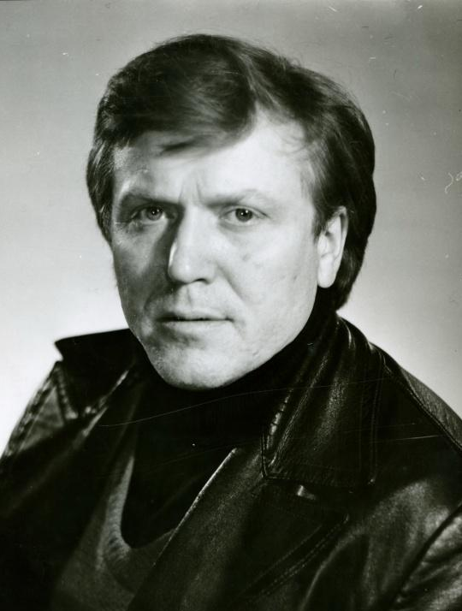
Исторические события отражал кинорежиссёр М.Пташук. Им сня-ты киноленты по произведе-ниям И.Шамякина «Возьму твою боль», В.Короткевича «Чёрный замок Ольшанский». Несмотря на требование самых высоких партийных структур, режиссёр не вырезал сцену раскулачива-ния из своего фильма «Знак бе-ды» по произведению В.Быкова.
Искусство
Михаил Пташук

Slide 29
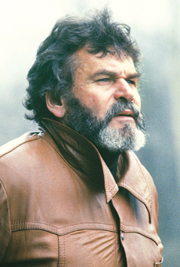
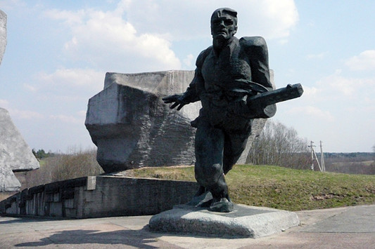
Плодотворно трудились белорусские скульпторы. Тема Великой Отечес-твенной войны стала главной в творчестве Анатолия Аникейчика. Под-вигу белорусских партизан посвящён созданный им мемориальный комплекс «Прорыв» в Ушачском районе. Впечатляет его скульптурный комплекс «Проклятие фашизму» на месте сожжённой деревни Шуневка Докшицкого района. А.Аникейчик - автор многих скульптурных портре-тов, в том числе П.М.Машерова. Вместе с Л.Гумилевским и А.Заспицким он создал памятник Я.Купале в Минске.
Искусство
Мемориальный комплекс «Прорыв» в Ушачском районе
Анатолий Аникейчик

Slide 30
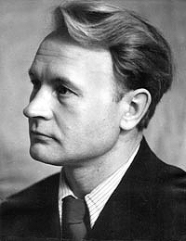
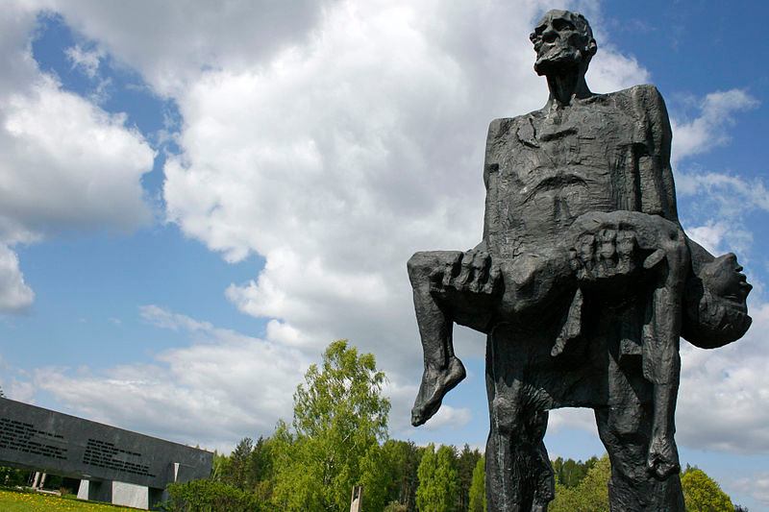
Всемирную известность приобрёл открытый в 1969 г. мемориальный архитектурно-скульптурный ансамбль в память жертв фашизма «Ха-тынь», созданный совместно с группой архитекторов скульптором Сер-геем Селихановым. Художественной выразительностью отличаются ме-мориальные комплексы «Брестская крепость-герой», «Курган Славы Со-ветской Армии – освободительницы Беларуси» под Минском, мемо-риальный комплекс советско-польского боевого содружества в д. Лени-но Горецкого района.
Искусство
Монумент «Непокоренный человек» в мемориальном комплексе «Хатынь»
Сергей Селиханов

